Slide 1
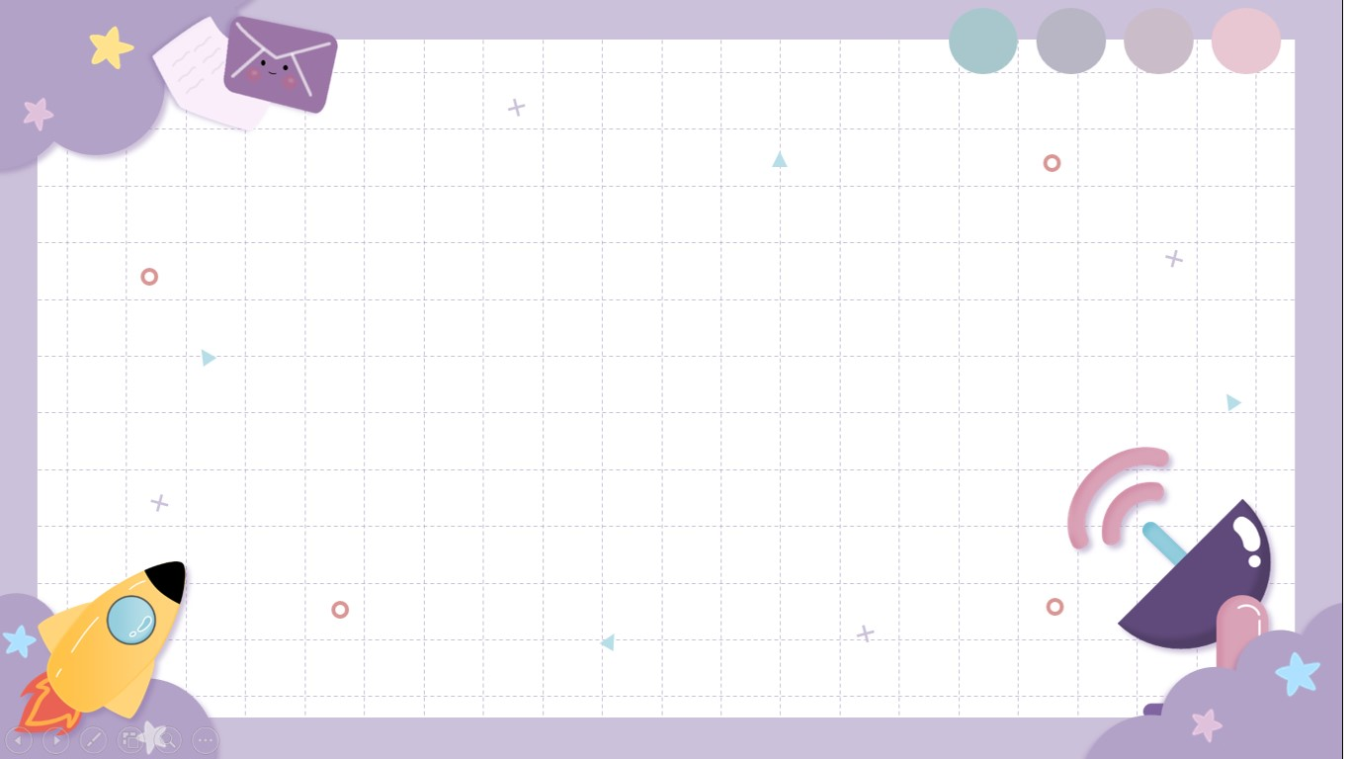
UBND Quận Long Biên
Trường Mầm non Long Biên A
Hoạt động Làm Quen Chữ Cái
Đề tài: Trò chơi h - k
Lứa tuổi: Mẫu giáo Lớn 5 - 6 tuổi
Giáo viên: Nguyễn Thị Hải Yến
Năm học: 2023 - 2024

Slide 2
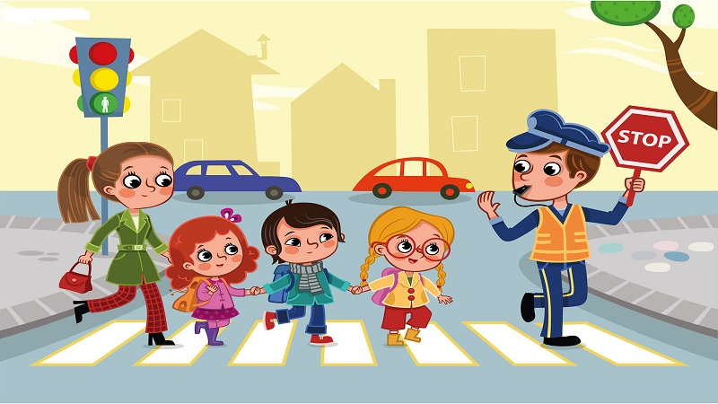


Slide 3
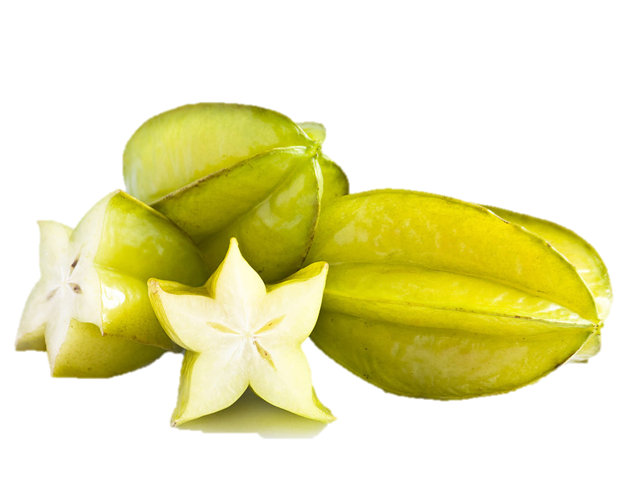
Câu 1: Bù chữ còn thiếu
l
1.
k
2.
t
3.
quả khế
quả ..hế
̒

Slide 4

Câu 2: Bù chữ còn thiếu
b
1.
h
2.
d
hoa sen
3.
̒
..oa sen

Slide 5
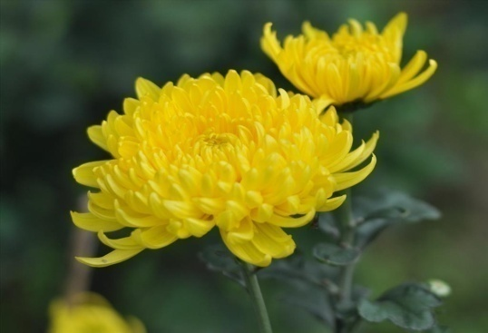
Câu 3: Bù chữ còn thiếu
H
1
l
2
k
3
Hoa cóc
..oa cóc

Slide 6
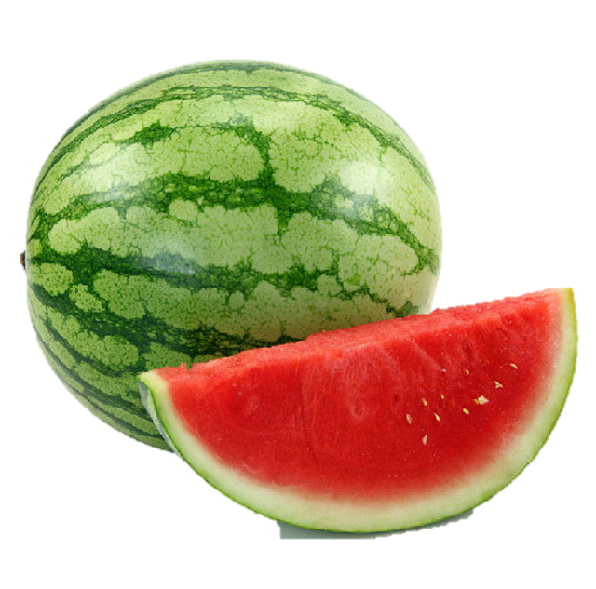
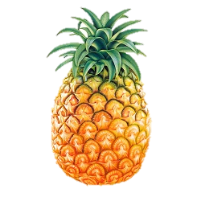
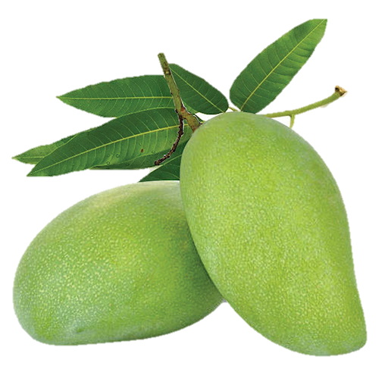
Câu 4: Bé tìm từ có chứa chữ “h”
1. Quả Dưa Hấu
2. Quả Dứa
3. Quả Xoài

Slide 7
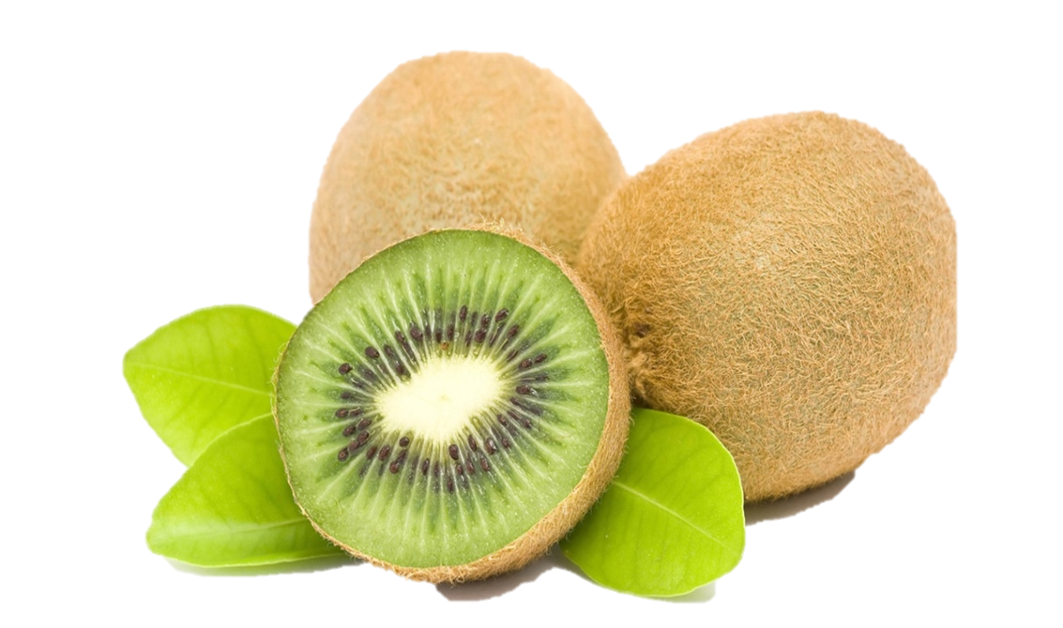
Câu 5: Từ sau đây có chứa mấy chữ “k”
1. Có 1 chữ k
2. Có 2 chữ k
3. Có 3 chữ k
Kiwi

Slide 8
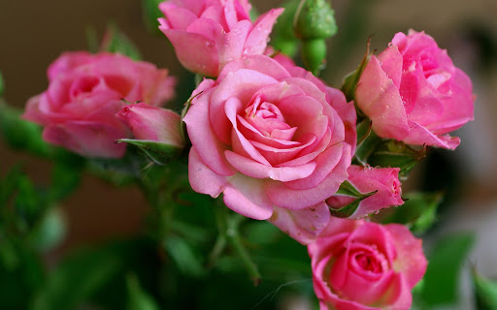
Câu 6: Những từ sau đây có chứa mấy chữ “h”
1. Có 3 chữ h
2. Có 1 chữ h
3. Có 2 chữ h
hoa hồng

